Slide 1

gulp配置
延迟付

Slide 2
安装执行环境
第一步：
下载对应电脑操作系统的node.js安装包，安装；
win+R键打开命令提示符工具，输入
node -v :检测node是否安装成功，成功会显示版本号
npm -v :检测npm包管理工具是否安装成功，成功会显示版本号
延迟付

Slide 3
安装依赖工具
第二步：
命令提示符工具中输入
npm install -g cnpm --registry=https://registry.npm.taobao.org
安装cnpm (淘宝包管理工具镜像,解决网速不好或者禁止访问的问题)，安装好之后以后可使用cnpm命令替代npm命令
延迟付

Slide 4
安装依赖工具
第三步：
全局安装gulp工具
cnpm install -g gulp
同时在项目中安装gulp依赖
cnpm install gulp --save-dev
延迟付

Slide 5
安装依赖工具
第四步：
项目中安装依赖于gulp的插件，如sass编译，js代码压缩，css代码压缩等
举例：
cnpm install gulp-sass --save-dev
需要什么插件就安装什么插件
延迟付

Slide 6
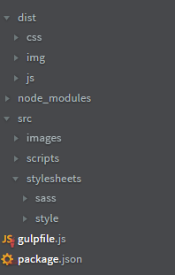
安装依赖工具
第五步：
创建项目目录结构，源文件和输出文件分开保存
在项目根目录下创建gulpfile.js文件进行相关任务配置
延迟付

Slide 7
安装依赖工具
第六步：
配置gulpfile.js
var gulp = require('gulp');
var sass = require('gulp-sass');
//编译sass的任务
gulp.task('sass',function(){
gulp.src('src/stylesheets/sass/**/*.scss')
.pipe(sass())
.pipe(gulp.dest('src/stylesheets/style'))
})
//实时编译
gulp.task('watch',function(){
gulp.watch(['src/stylesheets/sass/**/*.scss'],['sass'])
})
//启动gulp执行的默认任务
gulp.task('default',['sass'])
延迟付

Slide 8
安装依赖工具
第七步：
命令提示符中启动gulp
找到项目所在目录，命令提示符中输入
gulp
按回车执行
Ctrl + C为终止当前任务
延迟付

